Slide 1
Modern boeket op groepen
Integrale opdracht
Schaalschikking in stijl

Slide 2

Groepenboeket

Slide 3
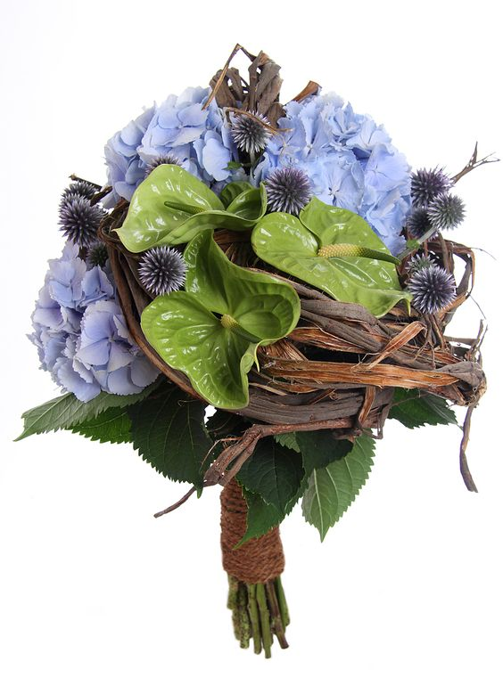
Groepenboeket

Slide 4
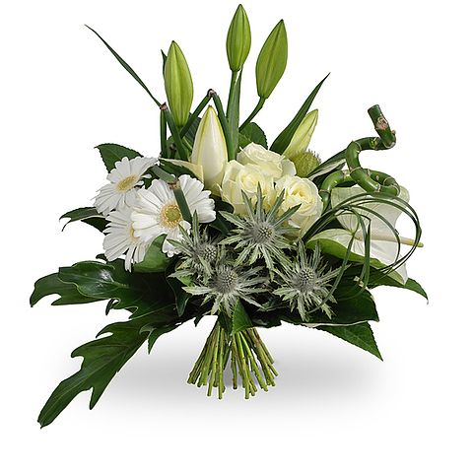
Groepenboeket

